Slide 1
Turgutlu Meslek Yüksek Okulu Bilgisayar Programcılığı
Sunucu İşletim Sistemleri
6.Hafta
Active Directory Kullanıcı İşlemleri
Grup Oluşturma
OU Oluşturma

Slide 2
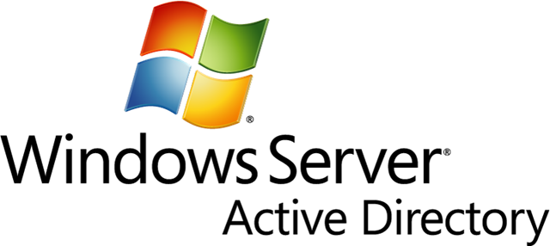
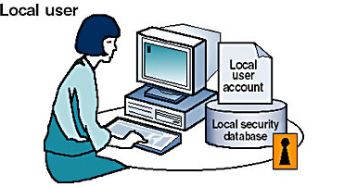
Kullanıcı Hesapları
LOCAL USER: Yerel (local) kullanıcı hesapları, kullanıcılara, o kullanıcı hesabının oluşturulduğu bilgisayarda oturum açma ve o bilgisayarın kaynaklarına erişim izni verir.
Local kullanıcı hesabı oluşturulduğunda, bu hesap local security database’de saklanır ve lokal olarak güvenliği denetlenir. Kullanıcı hesapları built-in ve kullanıcı tanımlı olmak üzere ikiye ayrılır. Aynı zamanda local group hesapları da mevcuttur

Slide 3
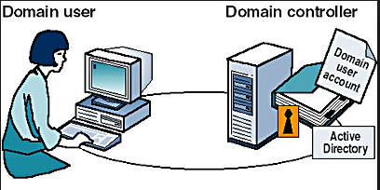
Kullanıcı Hesapları
DOMAIN USER: Domain kullanıcı hesapları; kullanıcılara domain’de oturum açma ve network kaynaklarından yararlanma hakkı verir. Logon işlemleri sırasında kullanıcı, kullanıcı adını (user name) ve parolasını (password) girer ve Domain Controller (DC) üzerindeki güvenlik veritabanı tarafından onaylanır.
Domain kullanıcı hesapları bir domain controller üzerinde yer alan Active Directory veri tabanına kaydedilir. Replikasyon gerçekleştikten sonra yeni kullanıcı bilgileri tüm domain’in tree’sindeki tüm DC’ler tarafından doğrulanabilir.

Slide 4
Local User Oluşturma
“My Computer” simgesine sağ tıklayıp “Manage” komutunu veriyoruz.
Açılan “Computer Management” konsolunda “Local Users and Groups” öğesini açıp “Users” kısmına geliyoruz.
veya Start → run →lusrmgr.msc ile direk olarak Local Users and Groups alanına erişim yapabiliriz.
Domain kurulduktan sonra bu işlem yapılmaya çalışıldığında ise yandaki pencere ile karşılaşılır.

Slide 5
Domain’de Yeni Kullanıcı Oluşturma-1
Domain üzerinde yeni bir kullanıcı oluşturmak için:
Start→ Administrative Tools→ Active Directory User and Computers

Slide 6
Yeni Kullanıcı Oluşturma-2
Kullanıcının oluşturulacağı OU sağ tıklanır ve
New→ User

Slide 7
Yeni Kullanıcı Oluşturma-3
First Name: Kullanıcının adı
Last Name: Kullanıcının soyadı
Full Name: Kullanıcı tam adı
Initials: İsim baş harfleri
User logon name: Kullanıcının domainde logon olurken kullanacağı ad. AD içinde (unique) eşsiz olmalı
User logon name (pre-Windows 2000): Kullanıcının eski işletim sistemlerinde kullanılmak üzere oluşturulan kullanıcı adı. AD içinde eşsiz olmalı.

Slide 8
Yeni Kullanıcı Oluşturma-4
Password: Kullanıcının domaine logon olurken kullanacağı şifre. Büyük harf, küçük harf ve sayılardan oluşmak zorundadır ve en az 7 karakter olmalıdır. Bu özellik istenirse değiştirilebilir.
Confirm Password: Parolayı yanlış olma ihtimaline karşı tekrar parola girişi yapılıyor.
User cannot change password : Kullanıcının hiçbir zaman parolasını değiştirememesini sağlar.
Password never expires : Parolanın geçerliliğini yitirmesini engeller.
Account is disabled : kullanıcı hesabı oluşturulmasına rağmen kullanılamaz.

Slide 9
Yeni Kullanıcı Oluşturma-4
Logon İsimleri : En fazla 20 karakter olabilir büyük küçük harf fark etmez .
Logon isimlerinde aşağıdaki karakterler kullanılamaz .
“ / \ [ ] : ; | = , + * ? < >
Şifreler :
Password ler en fazla 128 karakter olabilir .
Büyük küçük harf ve özel karakterlerin karışımı şeklinde olabilir

Slide 10
Yeni Kullanıcı Oluşturma-5
Son ekranda ise oluşturulacak kullanıcı hesabı ile ilgili bilgilerin göründüğü bir özet karşımıza çıkar.
Finish butonu ile hesap oluşturma işlemi tamamlanır.

Slide 11
Komut Satırı ile Kullanıcı Hesap İşlemleri
Domain kullanıcı hesapları, domain bilgisayar hesapları, domain grup hesapları ve Organization unit gibi nesneler grafiksel arayüzün yanı sıra Command Prompt yardımı ile de oluşturulabilmektedir.
dsadd computer : Bilgisayar hesabı oluşturmak için kullanılır.
dsadd contact : Contact hesabı oluşturmak için kullanılır.
dsadd group : Grup hesabı oluşturmak için kullanılır.
dsadd ou : Organizational Unit oluşturmak için kullanılır.
dsadd user : Kullanıcı hesabı oluşturmak için kullanılır.
dsadd quota : Active directory içerisindeki directory partition için kota(quato) tanımlaması yapmak için kullanılır.
Bu komutlarla ilgili komut satırından detaylı yardım almak için yapmanız gereken “dsadd <ObjeTipi> /?” komutunu kullanmanızdır. Örneğin “dsadd user /?” size kullanıcı oluşturmakla ilgili parametreleri getirir.

Slide 12
Komut Satırı ile Kullanıcı Hesap İşlemleri
ÖRNEK: Turgutlu.local domaini içerisinde egitim isimli bir OU oluşturalım ve tanımlama bilgisi olarak da “Uzaktan Eğitim Öğrencileri” yazalım:
Dsadd ou “ou=egitim,dc=turgutlu,dc=local” –DESC “Uzaktan Eğitim Öğrencileri”
Yukarıdaki satırı yazıp Enter tuşuna basınca eğer sorun yoksa işlemin başarılı bir şekilde gerçekleştiğini belirten aşağıdaki mesaj karşınıza çıkacaktır:
dsadd succeeded:ou=egitim,dc=turgutlu,dc=local

Slide 13
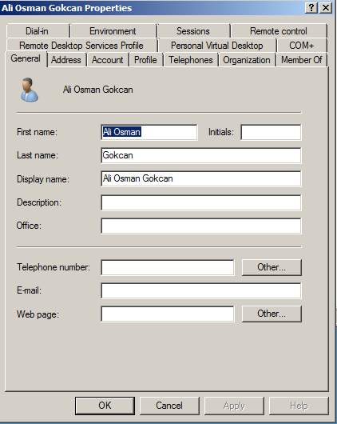
Domain Kullanıcı Hesaplarının Yönetilmesi
Active Directory Users and Computers” aracı kullanılarak mevcut kullanıcı hesapları üzerinde değişiklikler yapılabilir. Kullanıcı hesaplarının özelliklerini değiştirmek için:
Mevcut bir kullanıcı hesabına sağ tıklayıp “Properties” komutunu veriyoruz. Veya kullanıcı hesabı üzerinde çift tıklıyoruz .

Slide 14
Domain Kullanıcı Hesaplarının Yönetilmesi
General : Kullanıcının adı, soyadı, çalıştığı ofis, telefon numarası ve e-mail adresi gibi kişisel bilgiler içerir.
Address : Kullanıcının ev adresi, posta kodu, yaşadığı şehir ve ülke gibi kişisel bilgiler içerir.
Account : Kullanıcı adı, hesap seçenekleri, kullanım süresi gibi bilgiler içerir.
Profile : Kullanıcı profilinin ve “Home Folder”ın yerini belirtebileceğimiz alandır. Örnek vermek gerekirse biz şirketimizde Roaming Profile yani Gezici Kullanıcı profili yapısını kullanıyorsak bu profilin bilgilerini gireceğimiz alan burasıdır
Telephones : Kullanıcının ev, iş, cep telefonu ve çağrı cihazı numaraları gibi bilgiler içerir.
Organization : Kullanıcının çalıştığı departmanı ve görevini yazabileceğimiz alandır.
Member Of : Kullanıcı hesabının üyesi olduğu grupları gösterir.

Slide 15
Domain Kullanıcı Hesaplarının Yönetilmesi
Dial-in : Kullanıcının networke uzaktan erişim izinleri ve geri arama ayarlarını içerir. Özellikle VPN vb uygulamalar kullanıyorsak bu alanı kullanabiliriz VPN bağlantısı ile gelen kullanıcılara bu alan üzerinden statik ip adresi dağıtabiliriz vb
Environment : Kullanıcı “Terminal Services” aracılığı ile bağlandığında çalıştırılacak uygulamaların path ini girebileceğimiz alandır.
Terminal Services Profile : Kullanıcının “Terminal
Services” profilini belirler.
Remote Control : Kullanıcının “Terminal Services” bağlantısını uzaktan kontrol etme ayarlarını içerir.
Sessions : Kullanıcının “Terminal Services” ayarlarını içerir.

Slide 16
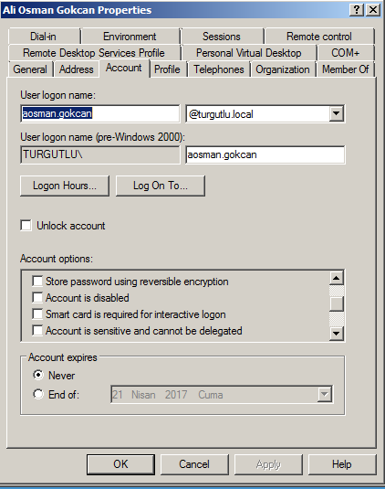
Domain Kullanıcı Hesaplarının Yönetilmesi
User logon name : Kullanıcının domaine logon olurken belirtmek zorunda olduğu kullanıcı adıdır. E-mail adreslerine benzer. Diğer adı “UPN” (User Principal Name). Active Directory’de eşsiz olmak zorundadır.
User logon name (pre-Windows 2000) : Kullanıcının , Windows 2000 öncesi işletim sistemlerinden logon olurken kullandığı kullanıcı adıdır. Domain de eşsiz olmak zorundadır.
Log On To : Kullanıcının domaine logon olurken kullanabileceği bilgisayarları belirtebileceğimiz bir alan sağlar. Varsayılan olarak domain kullanıcıları DC hariç tüm bilgisayarlardan logon olabilirler.

Slide 17
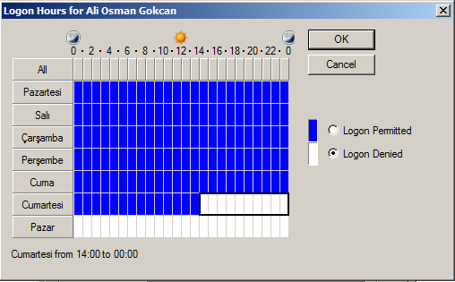
Domain Kullanıcı Hesaplarının Yönetilmesi
Logon Hours : Kullanıcının domaine hangi saatler arası logon olabileceğini belirleyebileceğimiz alan sağlar. Şekilde mavi renkle gösterilen saatler de kullanıcı logon olabilir. Diğer saatlerde logon olmasına izin verilmez. Varsayılan olarak kullanıcılar 7 gün 24 saat logon olabilirler.
Ekran görüntüsündeki saatlere göre kullanıcı Cumartesi öğleden sonra Pazartesi gününe kadar logon olamaz.

Slide 18
Active Dierctory Group Kavramı
GRUPLAR
Grup bir kullanıcı hesabı topluluğudur. Gruplar, benzer türde kullanıcılara izinler vermek için kullanılır. Gruplar aracılığı ile bir çok kullanıcıya aynı anda paylaştırılmış bir kaynak üzerinde izin verilebilir. Guruba gerekli izinler verildikten sonra kullanıcıları bu grubun üyesi yaparak kaynağa erişmeleri sağlanabilir. Bir kullanıcı üyesi olduğu grupların izinlerinin ve haklarının tamamına sahiptir. Dolayısıyla kullanıcıları doğru grupların üyesi yapmak önemlidir.
Gruplar başka grupların üyesi olabilir.
Kullanıcılar birden fazla grubun üyesi olabilir.
Kullanıcılar üyesi oldukları tüm grupların izinlerine ve haklarına sahip olurlar.
Windows Server 2008’te Yerel ve Domain Gruplar olmak üzere iki tip grup oluşturulabilir.

Slide 19
Yerel Grup Oluşturma
Yerel gruplar workgroup networklerde kullanılan grup tipidir. Sadece oluşturuldukları bilgisayardaki kaynaklara erişebilirler . Üyeleri oluşturuldukları bilgisayardaki yerel kullanıcı hesapları olabilir. Eğer bilgisayar bir domain üyesi ise, domain kullanıcı hesapları ve domain grupları da yerel gruba üye olabilirler. Başka grupların üyesi olamazlar.
Bir workgroup ortamında, kaynak erişimini denetlemenin en kolay yolu:
Aynı izin ve haklara sahip olması gereken kullanıcıları bir gruba üye yapmak ve
Bu gruba da gerekli izin ve hakları vermektir.
Yerel grup oluşturmak için “Computer Management” aracı kullanılır.
‘’My Computer” simgesine sağ tıklayıp “Manage” seçeneği ve açılan “Computer Management” aracında “Local User and Groups” öğesinin altındaki “Groups” klasörüne sağ tıklayıp “New Group” komutunu veriyoruz.
Açılan “New Group” iletişim kutusunda gerekli yerleri doldurup “Create” düğmesine basıyoruz.

Slide 20
Domain Grupları
Domain grupları, domain kaynaklarına erişimi merkezileştirmek ve erişim denetimini kolaylaştırmak için kullanılır. Domain grupları tiplerine ve kapsamlarına göre farklı özellikler gösterir.
Grup tipleri
Windows Server 2008 domainlerin’de iki tip grup oluşturulabilir.
Distribution Group : Sadece e-mail alabilen gruplardır. Bu gruplara kaynaklar üzerinde izin ve hak verilemez. Bazı uygulamalar Distribution gruplara ihtiyaç duyar.
Security Group : Hem e-mail alabilen hem de kaynaklar üzerinde izin ve hak sahibi olabilen gruplardır.
Bir gruba atılan e-mail mesajları, o grubun üyesi olan her kullanıcıya ulaştırılır.

Slide 21
Domain Grupları
Grup Kapsamları: Windows Server 2008 domainleri farklı amaçlar için 3 grup kapsamı sağlar.
Global Group : Aynı kaynak erişimine ihtiyaç duyan ve genelde aynı işi yapan kullanıcıları gruplamak için kullanılırlar. Üyeleri, sadece oluşturuldukları domainden olabilir. Foresttaki tüm kaynaklar üzerinde izin sahibi olabilirler.
Domain Local Group : Oluşturuldukları domaindeki kaynaklara erişim için kullanılırlar. Üyeleri foresttaki tüm domainlerden olabilir. Sadece oluşturuldukları domaindeki kaynaklar üzerinde izin sahibi olabilirler.
Eğer domain “Mixed” modda ise sadece DC’lerdeki kaynaklar üzerinde izin sahibi olabilirler.
Universal Group : Çok domainli Active Directory yapılarında, domainler arası kaynak erişimini yönetmek için kullanılırlar. Üyeleri foresttaki herhangi bir domainden olabilir. Foresttaki herhangi bir domaindeki kaynaklar üzerinde izin sahibi olabilirler.

Slide 22
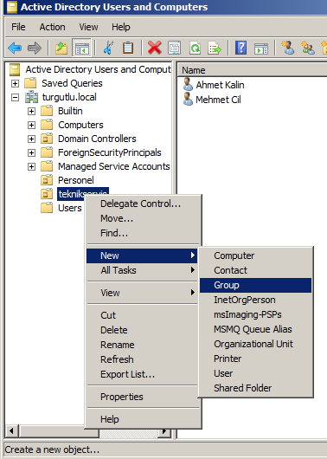
Domain Grup Oluşturma
Domain grupları “Active Directory Users and Computers” aracı kullanılarak oluşturulur. Domain grubu oluşturmak için:
Active Directory Users and Groups aracını başlatıyoruz.
Grubu oluşturmak istediğimiz klasöre sağ tıklayıp “New->Group” komutunu veriyoruz.
Açılan iletişim kutusunda gerekli yerleri doldurup “OK” düğmesine basıyoruz.

Slide 23
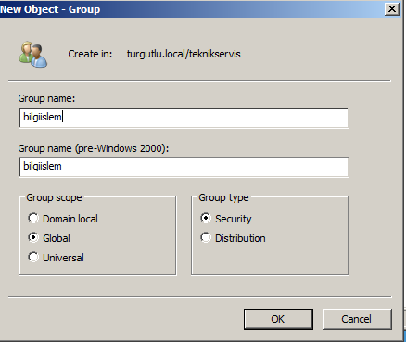
Domain Grup Oluşturma
Group name : Grubun adı.
Group name (pre-Windows 2000) : Windows 2000 öncesi işletim sistemlerini destekleyebilmek için oluşturulur.
Group Scope : Grubun kapsamını seçmemizi sağlar.
Group Type: Grubun tipini seçmemizi sağlar.
Grup Üyeliği Yönetimi
Mevcut grupların üyeliklerini yönetmek için grubun özellikleri kullanılır. Grup üyeliği yönetmek için:
Gruba sağ tıklayıp “Properties” komutunu veriyoruz.
“Members” sekmesindeki “Add” düğmesini kullanarak grubun üyelerini belirliyoruz.

Slide 24
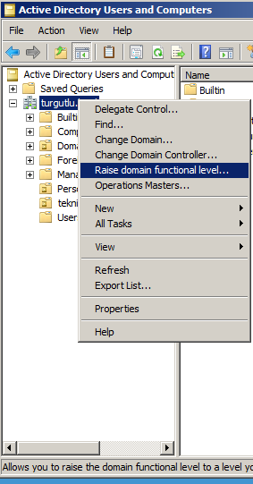
Domain Grup Oluşturma
Group oluşturma esnasında Universal Group seçeneği aktif olarak gelmiyorsa yapmanız gereken işlem Domain Functional Level seviyesini Native 2003 mode’a çekmeniz gerekmektedir.
Bu işlemi aşağıdaki adımları uygulayarak yapabilirsiniz:
Öncelikli olarak Active Directory Users and Computers menüsünü açalım ve ardından Domain ismimize sağ tıklayarak Raise Domain Functional Level komutunu seçelim.
Domain functional level yükselttikten sonra Group oluştururken daha önce gelmeyen Universal Seçeneğinin geldiğini göreceksiniz ..

Slide 25
Teşekkürler… www.aliosmangokcan.com mail@aliosmangokcan.com

